Slide 1

부산 지역 도서관 도서 검색
학번 : 201895035
이름 : 박기윤

Slide 2
목차
프로그램 구성도
프로그램 구현
프로그램 코드
동작 결과

Slide 3




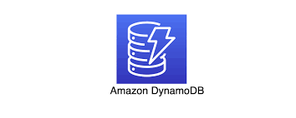
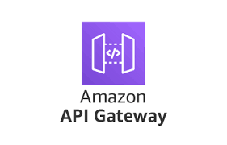

프로그램 구성도
html
Data,
html
html

Slide 4
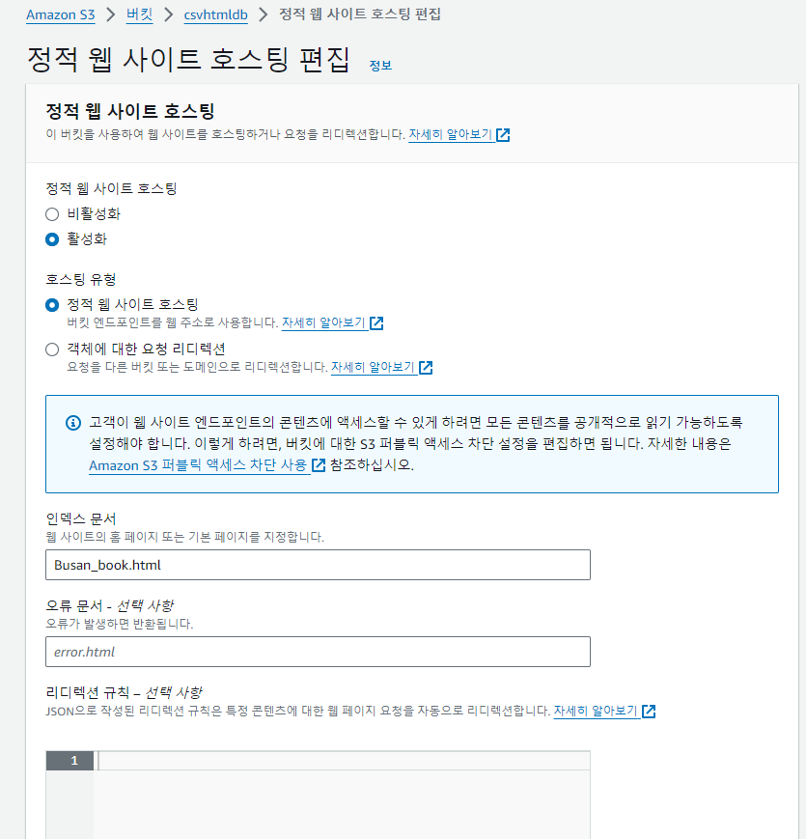
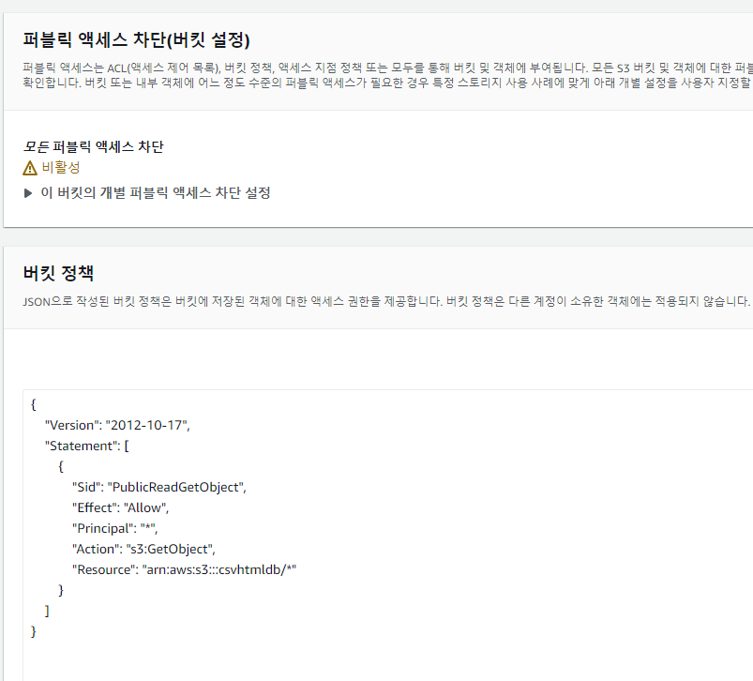
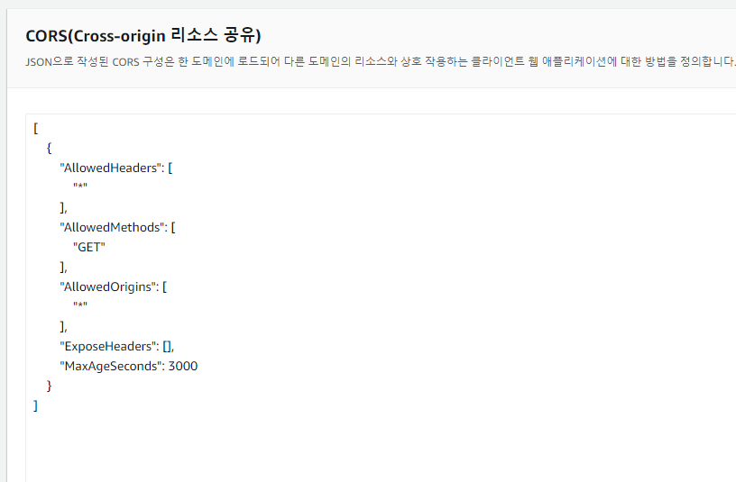
프로그램 구현 S3
S3 정적 웹 호스팅

Slide 5
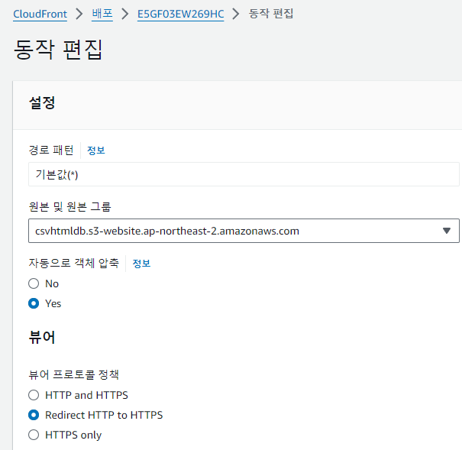
프로그램 구현 Cloud Front
보안

Slide 6
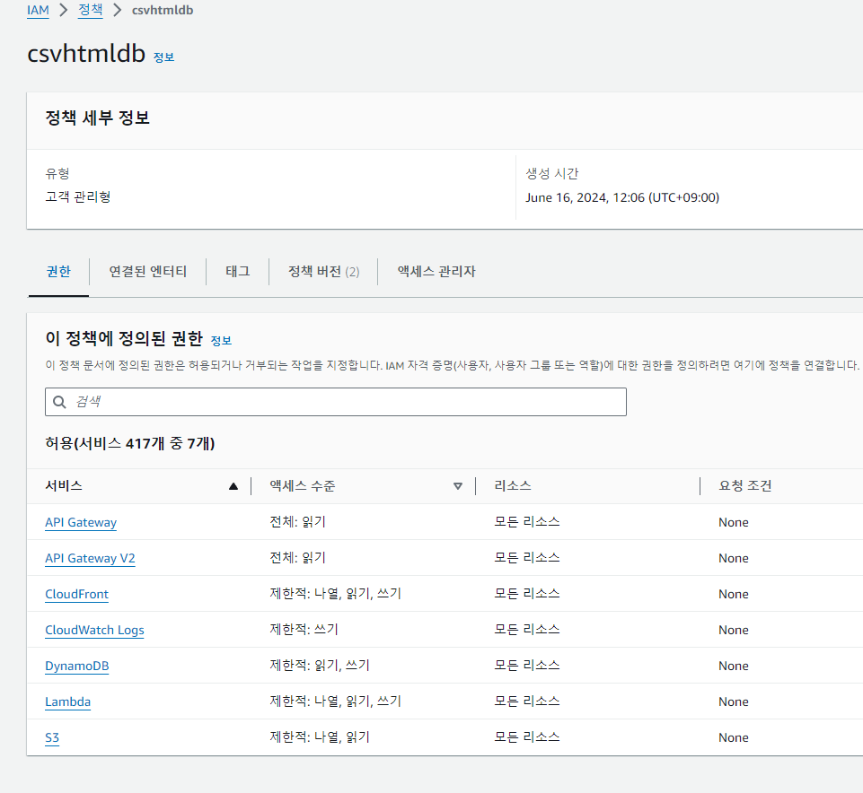
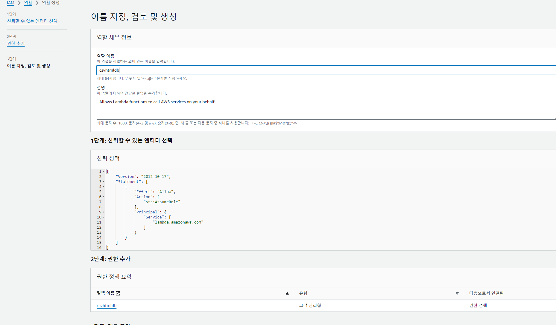
프로그램 구현 IAM
Policies 생성
Roles 생성

Slide 7
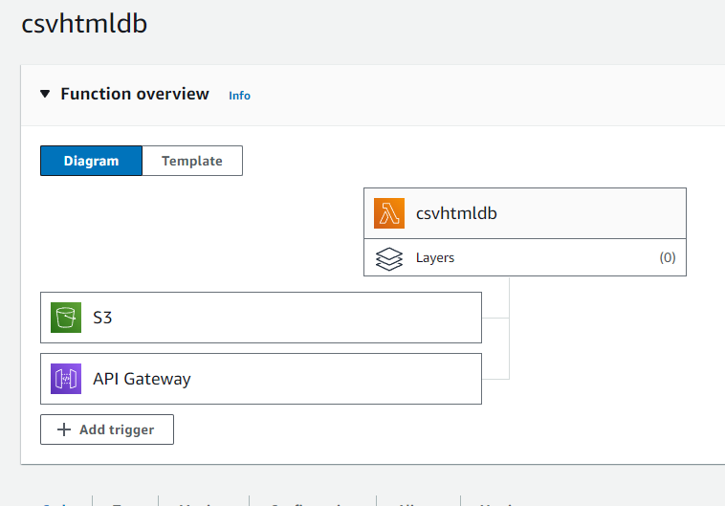
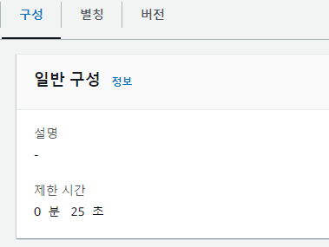
프로그램 구현 Lambda
Lambda 구조

Slide 8
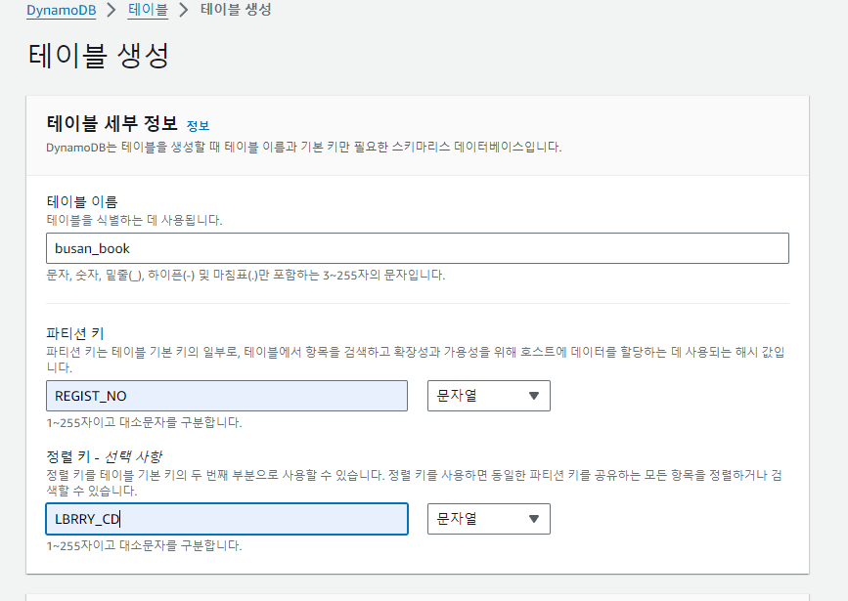
프로그램 구현 DynamoDB
busan_book Table 생성

Slide 9
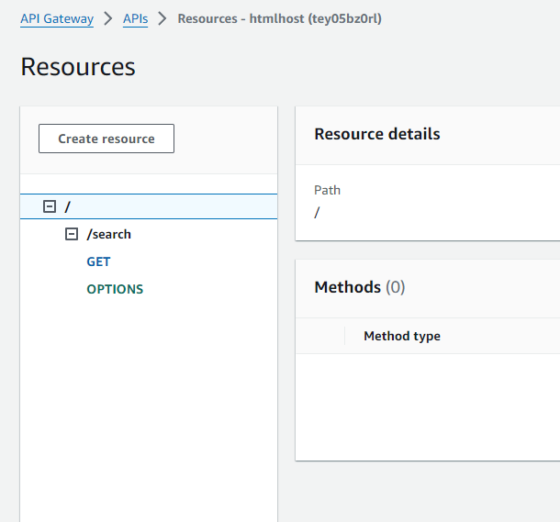
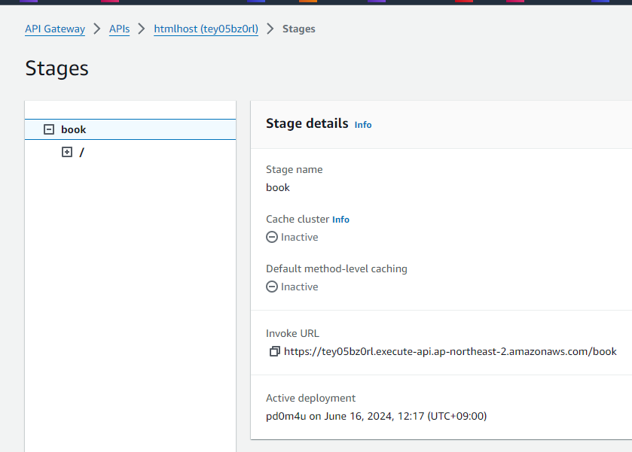
프로그램 구현 API Gatway
REST API의 Resources 생성
배포를 위한 Stages 생성

Slide 10
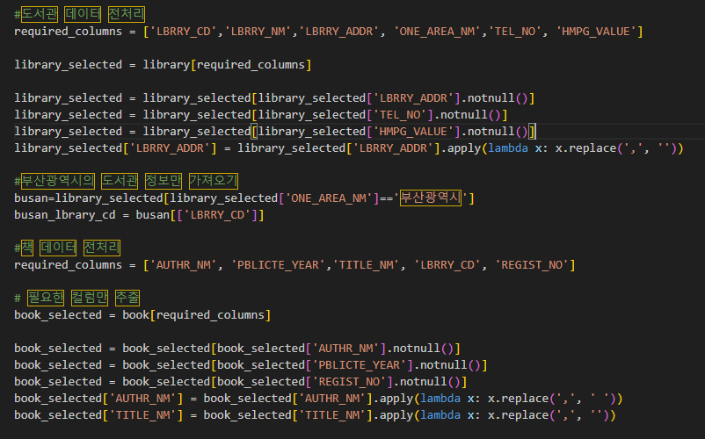
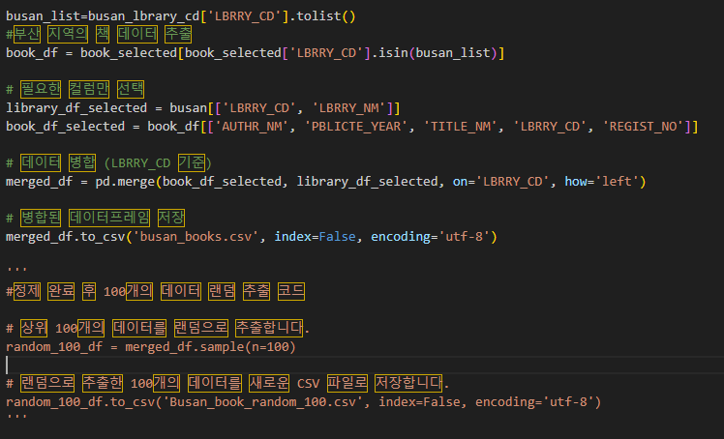
프로그램 코드 데이터 정제

Slide 11
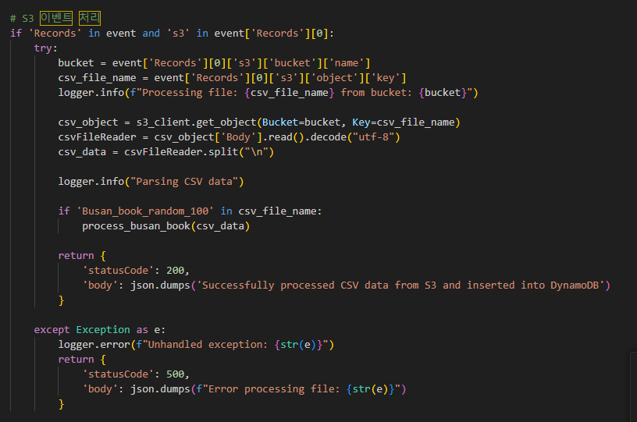
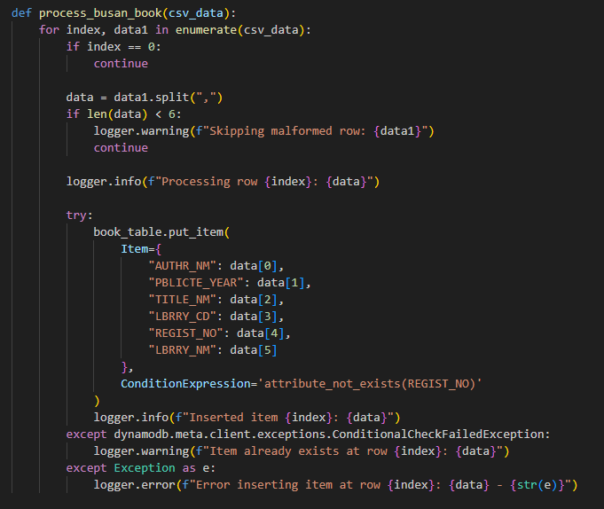
프로그램 코드 Lambda
S3 이벤트 처리

Slide 12
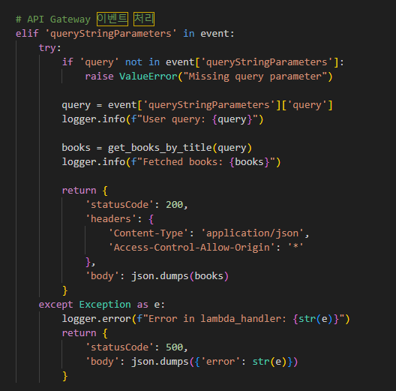
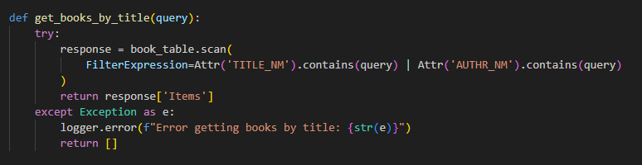
프로그램 코드 Lambda
API 이벤트 처리

Slide 13
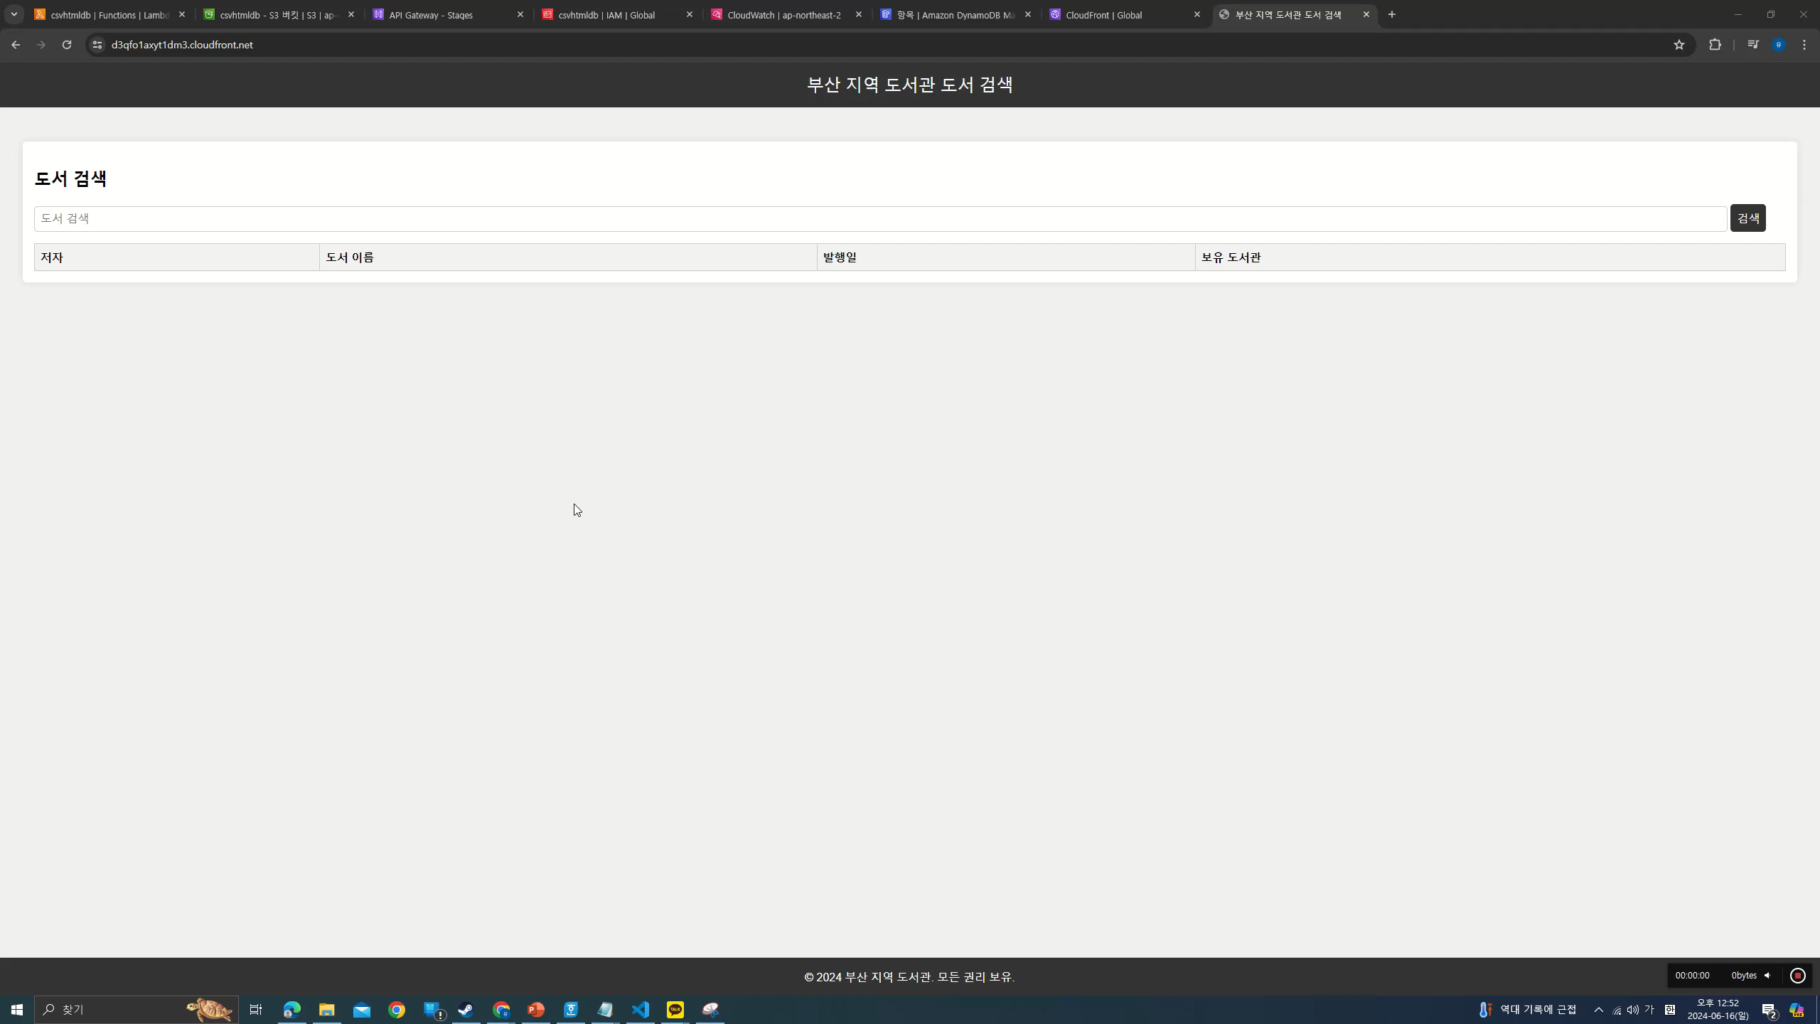
실행 결과

Slide 14
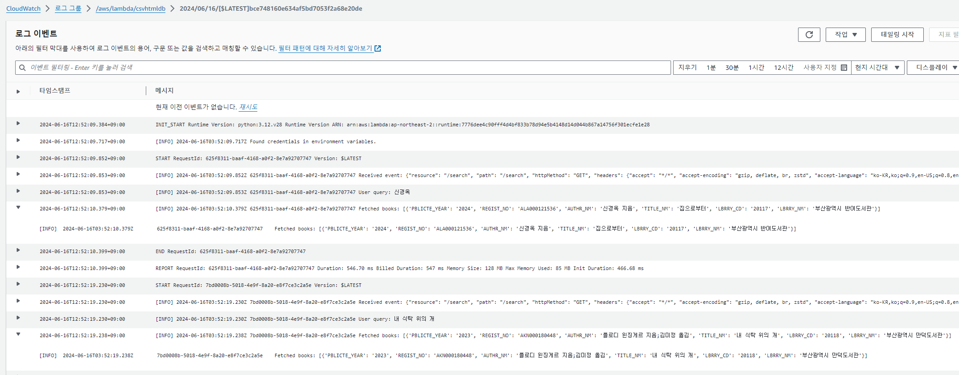
실행 결과 CloudWatch Log
Html Log

Slide 15
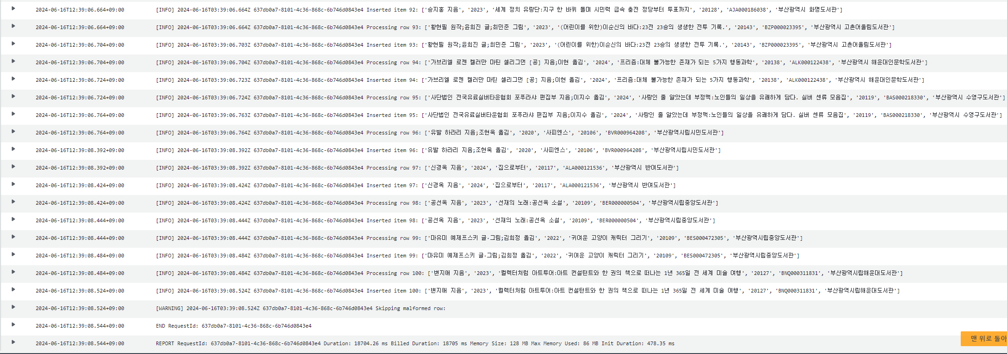
실행 결과 CloudWatch Log
DynamoDB Log

